Slide 1

Struts2基础
辽宁工程技术大学

Slide 2

本章介绍
Struts2标签概述
Struts2表单标签
辽宁工程技术大学

Slide 3
Struts2标签概述
Struts2框架的标签库可以分为以下三类
用户界面标签(UI标签)：主要用来生成HTML元素的标签。
表单标签：主要用于生成HTML页面的FORM元素，以及普通表单元素的标签。
非表单标签：主要用于生成页面上的tree，Tab页等。
非用户界面标签(非UI标签)：主要用于数据访问，逻辑控制。
数据访问标签：主要包含用于输出值栈(ValueStack)中的值，完成国际化等功 能的标签。
流程控制标签：主要包含用于实现分支，循环等流程控制的标签
AJAX标签:用于支持Ajax效果
辽宁工程技术大学

Slide 4
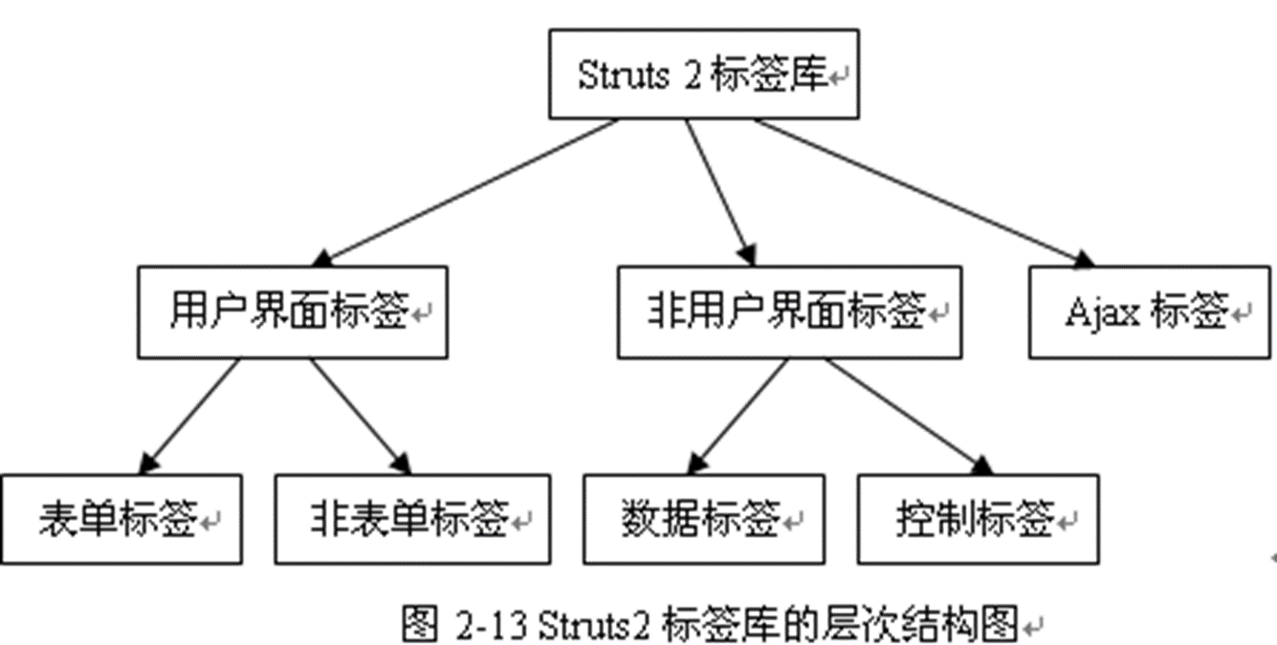
Struts2标签概述
辽宁工程技术大学

Slide 5
Struts2标签概述
Struts2标签的使用
要在jsp中使用Struts2的标志，先要指明标志的引入。通过jsp的代码的开头加入以下的代码：
<%@taglib prefix="s" uri="/struts-tags" %>
辽宁工程技术大学

Slide 6
Struts2表单标签
Struts2表单标签包括下列标签：
form textfield password radio checkbox checkboxlist select doubleselect combobox optiontransfer select optgroup head updownselect textarea hidden file label reset submit token
辽宁工程技术大学

Slide 7
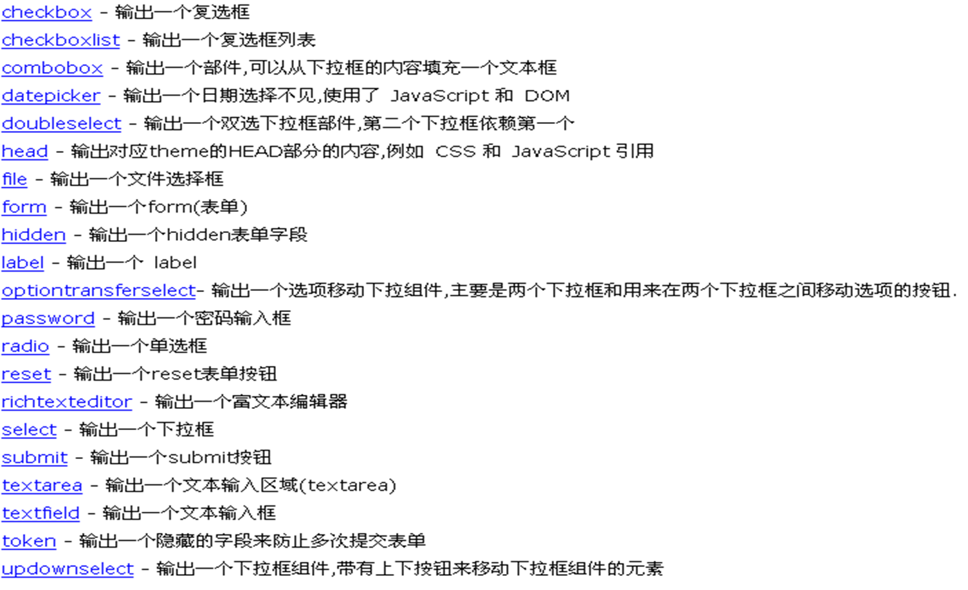
Struts2表单标签
辽宁工程技术大学

Slide 8
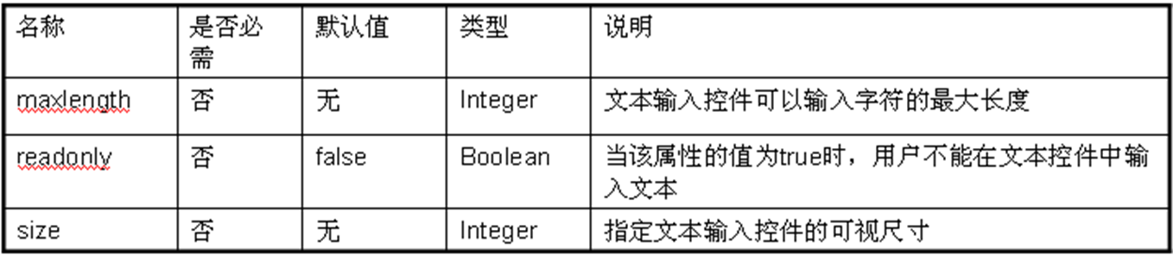
Struts2表单标签
textfield标签
textfield标签输出一个HTML单行文本输入控件，等价于HTML代码：<input type=“text” …/>
看下面的代码：
<s:form action=“register” method=“post”>
<s:textfield name=“username” label=“用户名” />
</s:form>
辽宁工程技术大学

Slide 9
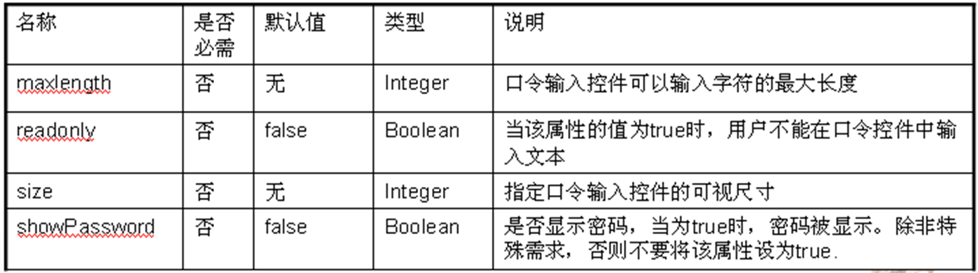
Struts2表单标签
password标签
password标签输出一个HTML口令输入控件，等价于HTML代码：<input type=“password” ../>
例：<s:password name=“password” label=“密码” />
辽宁工程技术大学

Slide 10
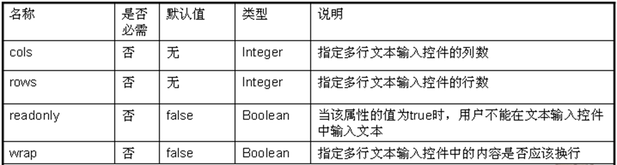
Struts2表单标签
textarea标签
textarea标签输出一个HTML多行文本输入控件，等价于HTML代码：<textarea …./>。
例：
<s:textarea name=“detail” cols=“30” rows=“5” label=“简历” />
辽宁工程技术大学

Slide 11
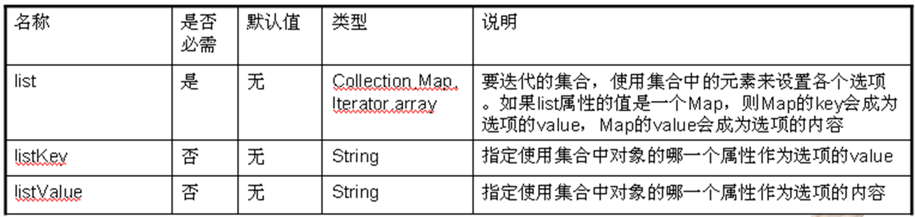
Struts2表单标签
radio标签
radio标签输出一组HTML单选按钮，等价于一组HTML代码：<input type=“radio” …/>。
例： <s:radio list=“#{‘1’:‘男’,‘0’:‘女’}" name="gender" />
辽宁工程技术大学

Slide 12
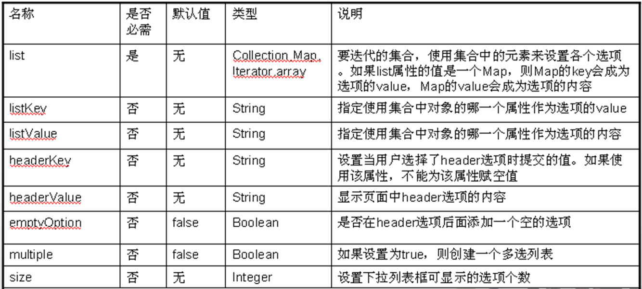
Struts2表单标签
select标签
select标签输出一个HTML列表框，等价于HTML代码：
<select …><option..></option></select>
例： s:select name="school" list="#{'1':'清华','2':'辽宁工大'}" label="毕业院校" headerKey="0" headerValue="请选择"/>
辽宁工程技术大学

Slide 13
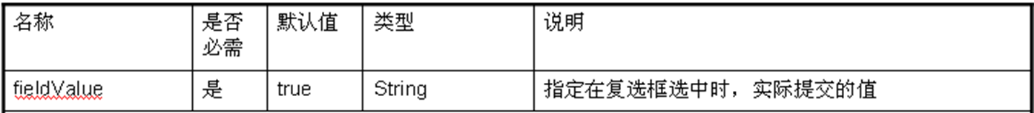
Struts2表单标签
checkbox标签
checkbox标签输出一个HTML复选框，等价于代码：<input type=“checkbox”…/>
例：爱好：<s:checkbox name="aihao" value="false" fieldValue="lanqiu" > 篮球</s:checkbox>
<s:checkbox name="aihao" value="false" fieldValue="zuqiu" > 足球</s:checkbox>
辽宁工程技术大学

Slide 14
Struts2表单标签
解决表单标签换行问题
在struts.xml文件中加入：
<constant name="struts.ui.theme" value="simple" />
辽宁工程技术大学

Slide 15
Struts2表单标签
method前缀
使用method前缀，来取代action默认的execute()方法的执行。例如一个表单同时用于用户注册和登录，那么可以编写代码如下：
<s:form action=“userManager”>
<s:textfield label=“用户名” name=“user.username” />
<s:password label=“密码” name=“user.password” />
<s:submit value=“登录” name=“method:login” />
<s:submit value=“注册” name=“method:reg” />
</s:form>
辽宁工程技术大学

Slide 16
Struts2表单标签
action前缀
使用action前缀，取代form标签指定的action，将请求导向到另外的action进行处理。
<s:form action=“login”>
<s:textfield label=“用户名” name=“user.username” />
<s:password label=“密码” name=“user.password” />
<s:submit value=“登录” />
<s:submit value=“注册” name=“action:register” />
</form>
辽宁工程技术大学

